Slide 1


焦炭基差过高，下跌空间有限
2021年8月20日
钱龙
黑色产业链研究员
Email：qianl@qh168.com.cn

Slide 2

一周价格观察（周五数据）
品种 | 主力合约收盘（涨跌） | 现货价格（涨跌） | 基差 | 月差
螺纹 | 5100(+83） | 5110（+30） | 110 | 134
热卷 | 5458（+69） | 5650（+20） | 192 | 166
铁矿 | 777.5（+15） | 1020（-50） | 292.5 | 30
焦炭 | 2830.5（-44） | 3350（+100） | 519.5 | 183.5
焦煤 | 2238(-49） | 2450（0） | 212 | 240
预计下周市场强弱顺序：焦炭、焦煤、螺纹、热卷、铁矿
价格因子分析
品种 | 供应 | 需求 | 库存 | 基差 | 价格水平 | 行情预判
螺纹 | 低位稳定略增 | 持续回升 | 平稳略降 | 贴水 | 偏低 | 本周跌幅过猛，钢材、焦炭预计近期有反弹行情
热卷 | 本周下滑，处于同期低位 | 需求于供给同步下滑 | 总库略增，处于高位 | 贴水 | 偏低
铁矿 | 力拓发运恢复，到港量减少 | 各地限产政策陆续出台，需求不振 | 压港船舶依旧处于高位 | 贴水 | 偏低
焦炭 | 开工继续低位反弹 | 优质冶金焦资源紧缺 | 下游库存偏紧，总库存持续下滑 | 贴水 | 适中
焦煤 | 国家推动产能释放工作，释放1.5亿吨产能；对近期2起煤矿事故开展安全检查，为期一个半月，短期供应偏弱 | 部分地区开始采购冬储煤用煤，需求保持强势 | 钢厂库存已至低位，总库存持续偏快下滑 | 贴水 | 偏高

Slide 3
逻辑及策略
本周市场受宏观因素影响，各品种均出现程度不一的跌幅。目前螺纹、热卷处于6月下旬的价位寻找支撑；钢材持续下行，暂时没有见底的迹象；螺纹、热卷09合约紧跟现货走势逆势上涨，但01合约高位回调，呈现大幅震荡的走势。 螺纹钢方面，我的钢铁发布数据，螺纹产量回升3.6万吨至324.68万吨，同比减少60.29万吨；社库环比减少12.86万吨至793.55万吨，同比减少73.27万吨；厂库环比增加0.14万吨至340.61万吨，同比减少26.83万吨。螺纹周产量连续第二周小幅回升，总库存连续第二周下降，降幅有所扩大。本周螺纹表观消费量环比回升10.55万吨至337.4万吨，同比减少35.13万吨。7月份地产数据超预期、超季节性下降，加之房产税加征预期升温，使得市场对于地产需求更加悲观。本周钢厂限产方面未见进一步动作，短期市场关注焦点更多在于需求弱化。未来淡季结束后，钢材进入供需双弱的格局，不再具备单边行情的条件，但盘面来看目前距离6月下旬行情的下沿距离不远，可能会在这个位置寻找支撑，逢低可以适当做多。 铁矿方面，247家钢厂的高炉开工率环比上周下降1.43%至73.57%，比去年同期下降17.84%；日均铁水产量227.52万吨，环比下降1.12万吨，同比降24.82万吨。全国45个港口进口铁矿库存为12795.78万吨，环比增167.48万吨；日均疏港量295.11万吨降4.06万吨。国家统计局数据显示，2021年7月全国粗钢产量8679万吨，同比下降8.4%，1-7月累计产量64933.3万吨，同比增长8.0%。目前螺纹的供需双弱对原料端的打击较大，需求预期悲观，进口端虽然本期到港量有所下降，但港口资源依旧处于高位且压港船舶较多，铁矿处于期现同步下跌的模式，短期不看好铁矿，等待现货价格探底。 焦炭方面，本周焦炭连续提涨2轮，目前总计提涨5轮，仓单成本达到3400元/吨。焦煤本周供需消息多空交杂。供给方面有国家推动煤炭产能释放工作，增量1.5亿吨产能。需求方面有北方部分地区提前开启冬储煤采购，数量明显增加。此外，周五国家矿山安全监察局决定开展煤矿井下专项检查，时间为从2021年8月19日起至2021年9月底，检查对象为全国煤矿。消息面上来看预计矿山检查的影响将成为扰动盘面的主要因素，焦煤价格依旧易涨难跌。而焦炭行情受焦煤的成本端上涨而推动，本周焦炭盈利继续呈现下滑趋势，成本对焦企利润挤压严重。有调研显示炼焦成本上升幅度均超250元/吨以上，部分地区焦企成本增幅甚至接近400元/吨，企业面临亏损风险。当前01合约基差已经达到500元以上，本周期货行情回调但现货连续提涨2轮，我们判断下方空间不大，存在反弹上行的空间。

Slide 4
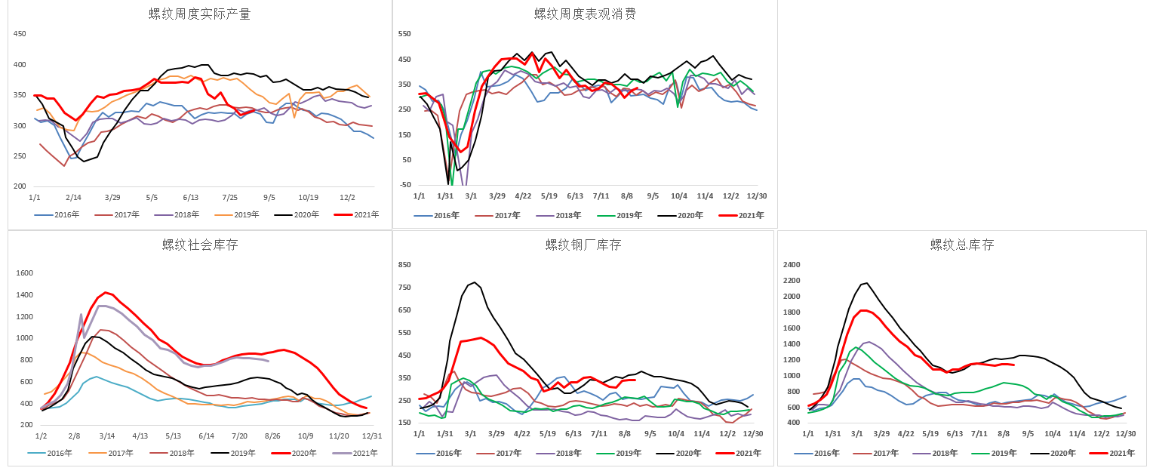
螺纹供求：表需持续回升，总库平稳略降

Slide 5
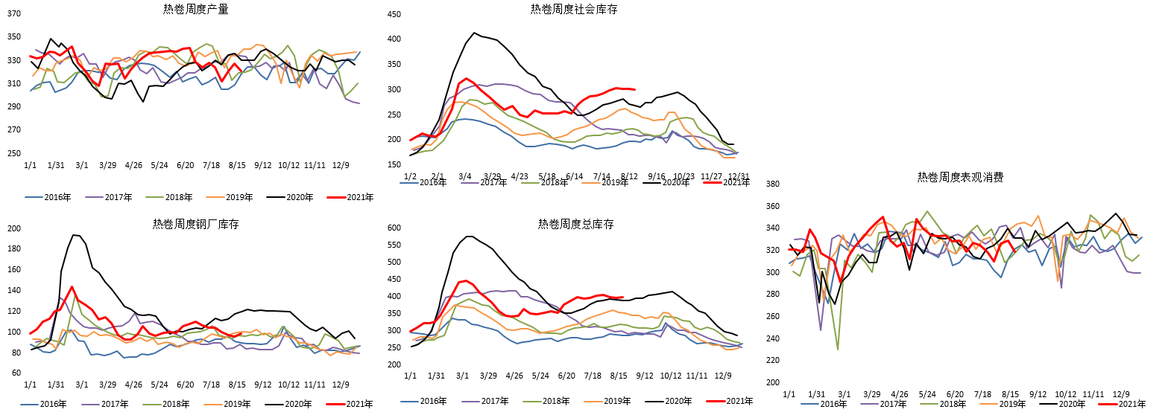
热卷供求：产量需求同步下滑，库存稳定

Slide 6
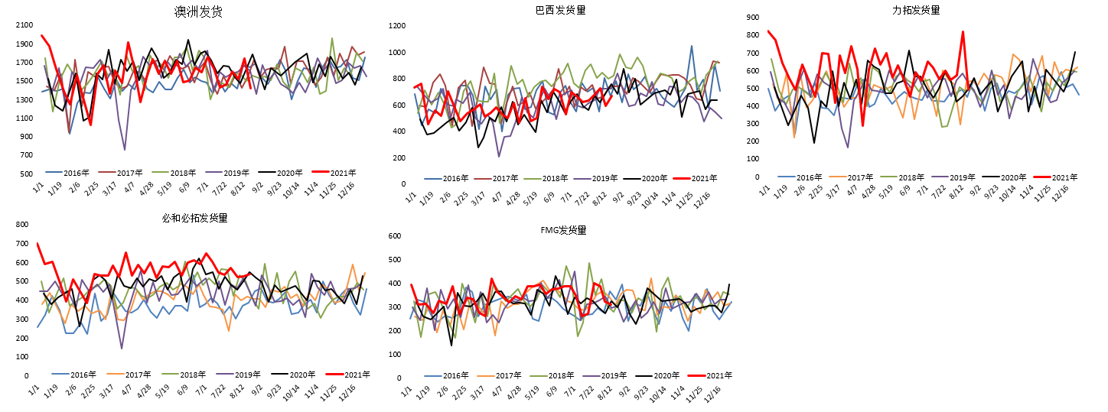
铁矿石供求：力拓发运恢复常态，总体发运量下滑

Slide 7
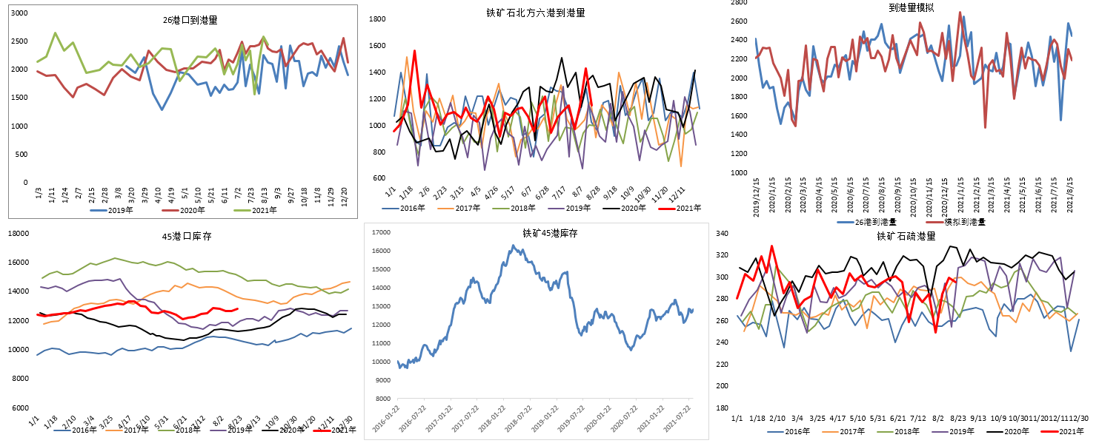
铁矿供求：到港量高位下滑，港库回升

Slide 8
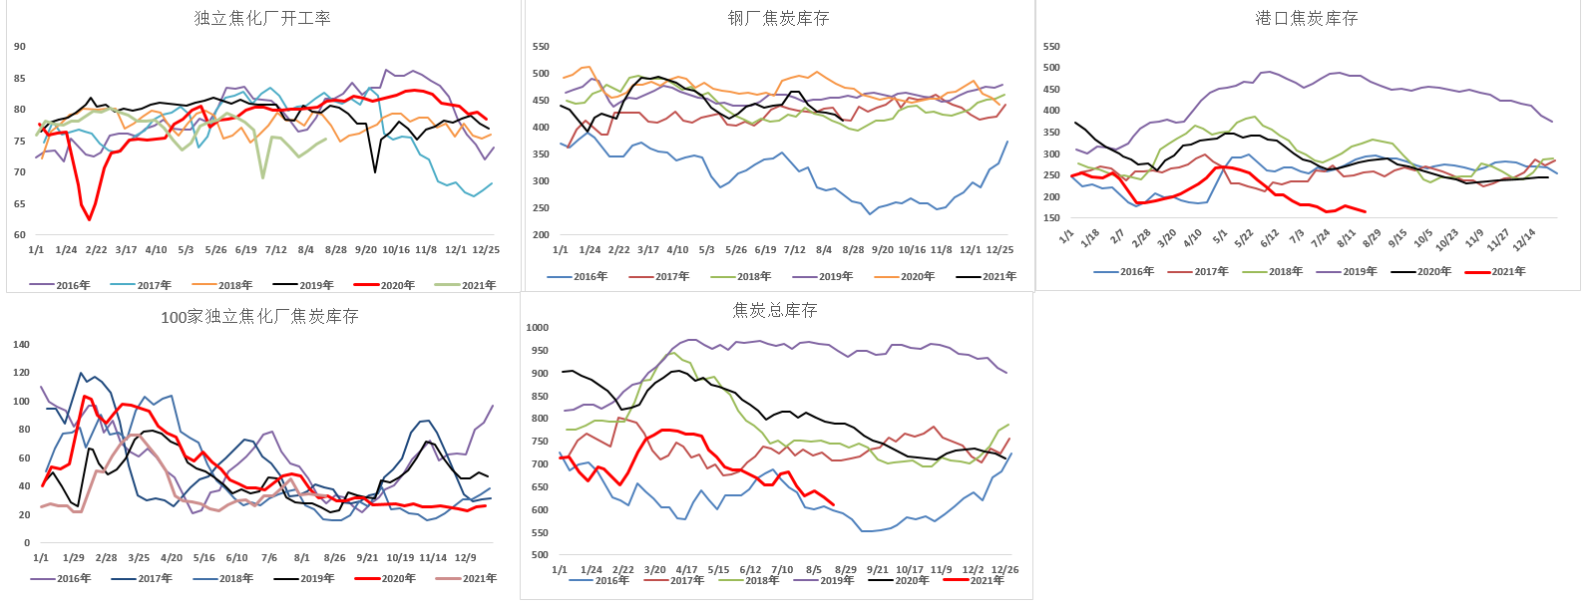
焦炭供求：库存继续下滑，开工虽上升但仍存缺口

Slide 9
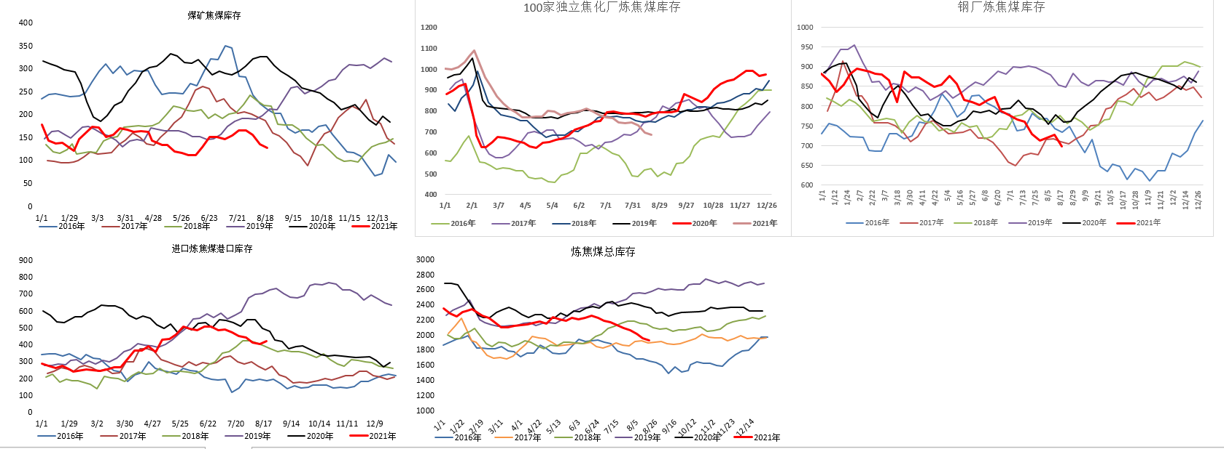
焦煤供求：钢厂去库加速，总库下滑趋缓

Slide 10
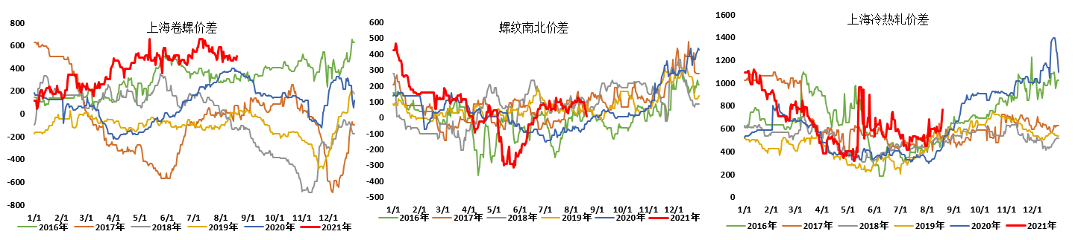
钢材价差：冷热轧价差再度扩大

Slide 11
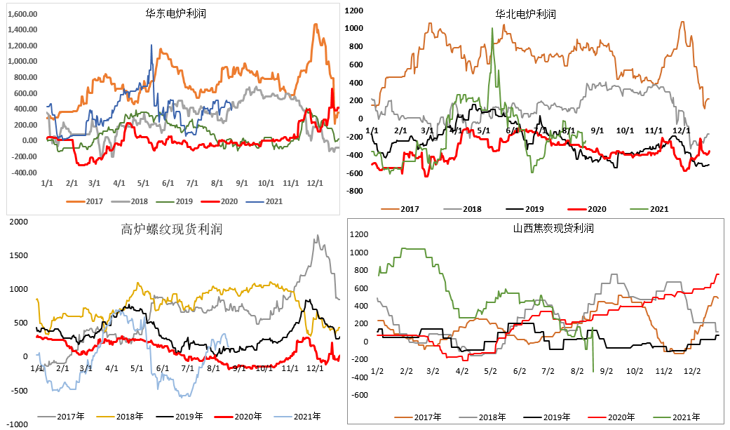
现货利润：焦化利润大幅下滑，高炉利润高位回落

Slide 12
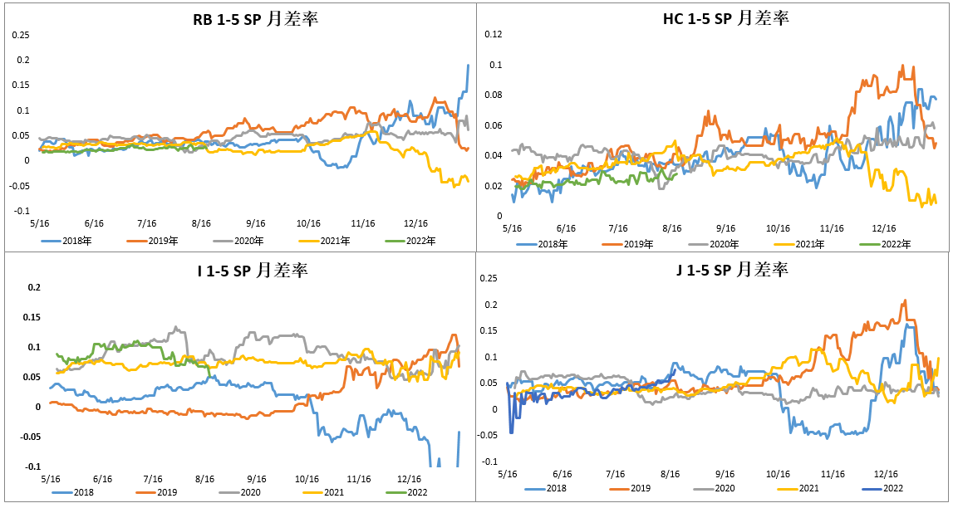
月差：铁矿月差回落，焦炭月差走阔

Slide 13
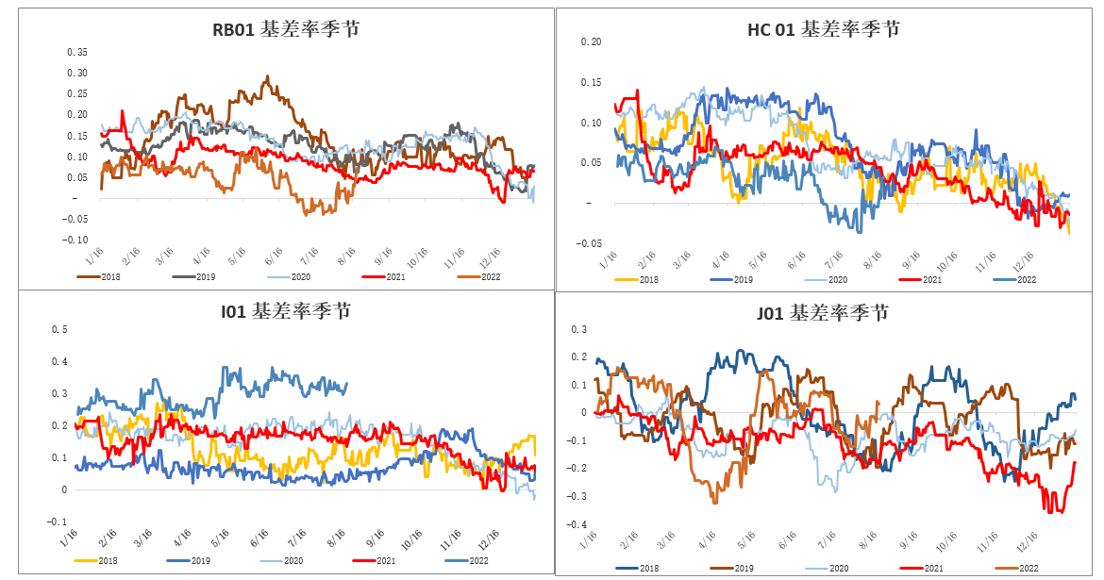
基差：焦炭基差迅速上升

Slide 14
免责声明
本报告的信息均来源于公开资料，我公司对这些信息的准确性和完整性不作任何保证，也不保证所包含的信息和建议不会发生任何变更。我们已力求报告内容的客观、公正，但文中的观点、结论和建议仅供参考，报告中的信息或意见并不构成所述品种的操作依据，投资者据此做出的任何投资决策与本公司和作者无关。

Slide 15
谢谢大家的观看
Thanks for watching.

